Slide 1

Sumo Primero
Medir objetos con regla
2° Básico: Unidad 2 | Capítulo 5: Longitud.
Sistematización de medición con regla, Actividad 4, página 77.

Slide 2
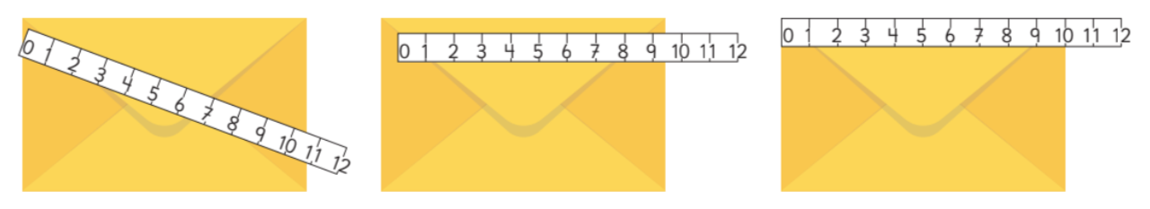
¿Cuál es la forma correcta de medir el largo del sobre? Encierra.
4

Slide 3
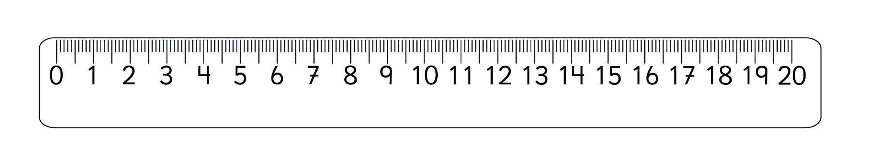


1
¿Tiene razón Ana?
El lápiz mide un poco menos de 10 cm.

Slide 4

1
Para medir ubicamos el lápiz desde el 0 y luego nos fijamos en el número donde llega.

Slide 5
2
¿Está bien ubicado el palillo para medir su largo?

Slide 6


2
Para medir debemos acercar el objeto a la regla y partir desde el cero.
¿Cuánto mide el palillo?

Slide 7

¿Está bien ubicada la regla para medir el ancho del cuaderno? ¿Por qué?
3

Slide 8
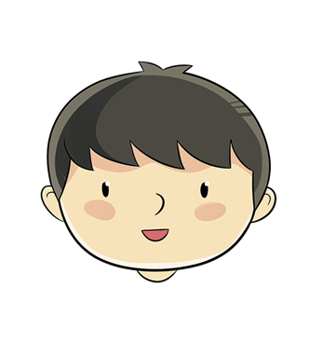
¿Está bien ubicada la regla para medir el ancho del cuaderno? ¿Por qué?
3
La regla debe estar derecha.
Para ello, podemos ubicarla desde un borde de la libreta.

Slide 9
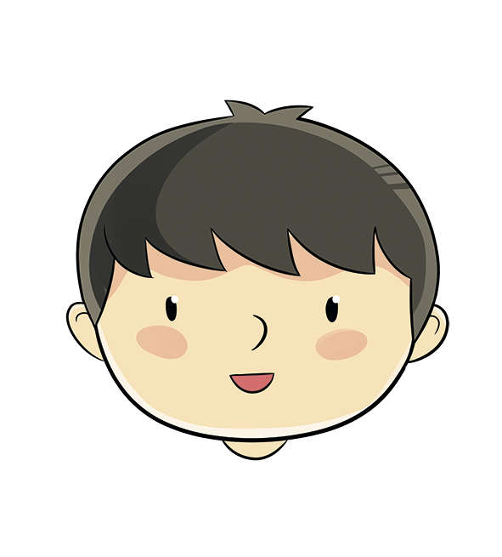
¿Está bien ubicado el lápiz para medir su largo con la regla?
4
¿Cuánto mide el lápiz?
Está bien ubicada la regla…pero ¿cuánto mide el lápiz?

Slide 10

¿Está bien ubicado el lápiz para medir su largo con la regla?
4
¿Cuánto mide el lápiz?
Está bien ubicada la regla…pero ¿cuánto mide el lápiz?
Mide más de 13 cm y menos de 14 cm.

Slide 11
¿Está bien ubicado el lápiz para medir su largo con la regla?
4
¿Cuánto mide el lápiz?
Entonces mide entre 13 y 14 cm…

Slide 12
¿Está bien medido el largo del cordel?
5
Yo creo que no, y que mide más de 16 cm.

Slide 13
¿Está bien medido el largo del cordel?
5
Yo creo que no, y que mide más de 16 cm.
¿Qué hacemos para saber cuánto mide?

Slide 14
5

Slide 15
5
Para medir el largo del cordel debemos estirarlo.

Slide 16
5
Una vez estirado lo ubicamos desde el cero de la regla…
así vemos que mide 19 cm.

